Slide 1
Sitokin
Dr.Henny Saraswati, S.Si, M,Biomed

Slide 2
Apa itu Sitokin?
Protein yang dikeluarkan oleh sel dan berfungsi pada sel tersebut atau sel-sel lain di sekitarnya
Fungsi sitokin adalah :
Mengaktivasi sel-sel imun untuk mengeliminasi mikroba
Mengatur hematopoiesis
Membantu terjadinya peradangan/inflamasi

Slide 3
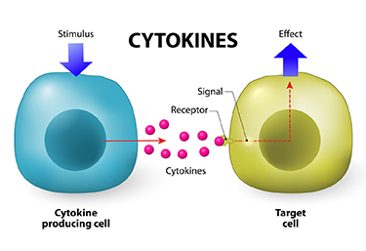

Slide 4
Beberapa nama spesifik sitokin
Sitokin merupakan istilah yang umum
Terdapat nama/istilah lain yang menunjukkan sel penghasil, sel target maupun cara kerja sitokin tersebut
Monokin → sitokin yang dihasilkan oleh sel makrofag
Limfokin → sitokin yang dihasilkan oleh limfosit
Interleukin → sitokin yang dihasilkan dan berfungsi untuk leukosit
Kemokin → berfungsi untuk menstimulasi pergerakan sel-sel respon imun ke tempat infeksi

Slide 5
Cara Kerja Sitokin
Terdapat 3 cara kerja sitokin :
Autokrin
Sitokin yang dihasilkan akan berfungsi pada sel yang memproduksinya

Slide 6
Cara Kerja Sitokin
Terdapat 3 cara kerja sitokin :
Parakrin
Sitokin yang dihasilkan akan berfungsi pada sel-sel di sekitarnya

Slide 7
Cara Kerja Sitokin
Terdapat 3 cara kerja sitokin :
Endokrin
Sitokin yang dihasilkan akan berfungsi pada sel-sel yang letaknya jauh dari sel penghasil sitokin
Disebarkan melalui aliran darah
Contoh sitokin : hormon

Slide 8
Kemampuan Kerja Sitokin
Kemampuan kerja sitokin antara lain :
Pleiotropisme → kemampuan satu jenis sitokin untuk bekerja pada beberapa sel target
Redundansi → kemampuan beberapa jenis sitokin untuk menstimulasi respon yang sama
Sinergi → kemampuan beberapa sitokin untuk bekerja sama menstimulasi suatu respon
Antagonisme → kemampuan suatu sitokin untuk menghambat kerja sitokin yang lain

Slide 9
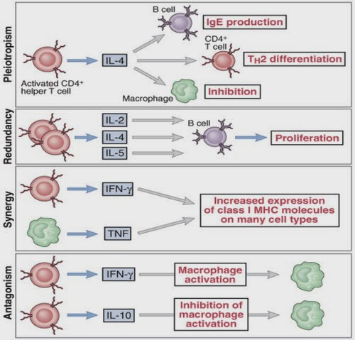
Kemampuan Kerja Sitokin
Abbas et al, 2010

Slide 10
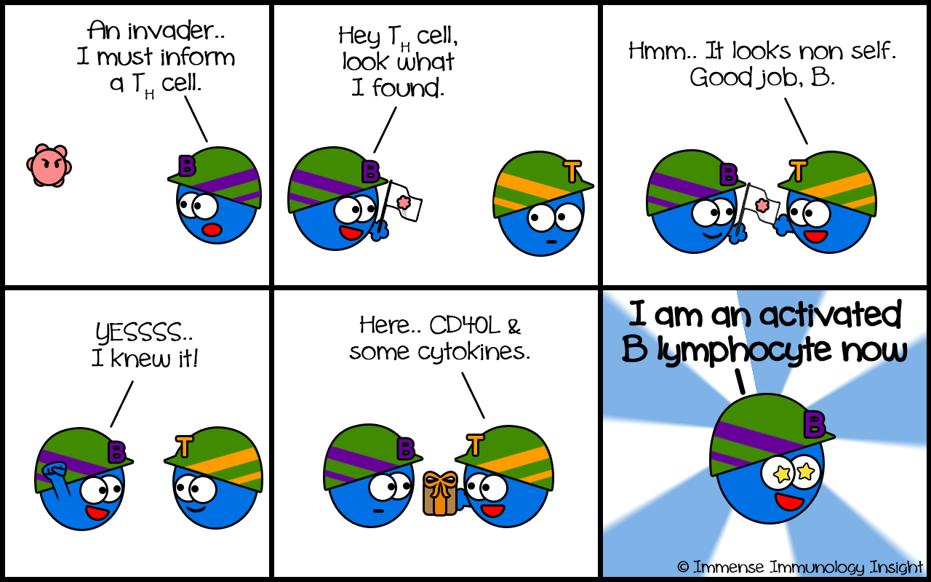
Karakteristik Sitokin
Diproduksi setelah adanya aktivasi sel penghasil
Sitokin akan dihasilkan setelah sel penghasil mengalami aktivasi karena infeksi atau sinyal lain. Sitokin tidak disimpan dalam waktu lama.

Slide 11
Karakteristik Sitokin
Setelah diproduksi sitokin akan diterima oleh sel target melalui ikatan dengan reseptor di permukaan sel
Reseptor sitokin bermacam-macam dan spesifik pada sel target tertentu
(www.nfs.unipv.it)

Slide 12
Karakteristik Sitokin
Terdapat sinyal eksternal yang mengatur ekspresi reseptor sitokin
Antigen dapat menstimulasi ekspresi reseptor sitokin sehingga akan banyak sitokin yang berikatan dengan reseptornya
Sitokin mengakibatkan perubahan ekspresi gen dari sel target
Sehingga dapat terjadi perubahan fungsi sel target dan juga perbanyakan sel target

Slide 13
Karakteristik Sitokin
Terdapat mekanisme pengaturan produksi sitokin (feedback mechanism)
Apabila sitokin sudah terlalu banyak, maka resepetor sitokin pada sel target akan dihambat. Sehingga tidak banyak sitokin yang akan sampai ke sel target

Slide 14
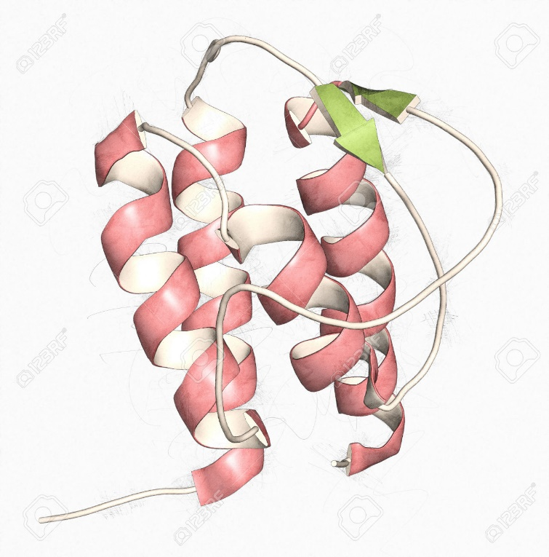
Penggolongan Sitokin
Penggolongan sitokin bisa berdasarkan fungsinya :
Sitokin pengatur respon imun non spesifik
Sitokin pengatur respon imun spesifik
Sitokin penstimulasi hematopoiesis

Slide 15
Sitokin Pengatur Respon Imun Non Spesifik
Sitokin ini berfungsi untuk membantu stimulasi respon imun non spesifik
Sitokin ini umumnya dihasilkan oleh sel-sel fagositik mononukleus (mis. Makrofag)
Contoh sitokin dalam golongan ini : TNF (Tumor Necrosis Factor), IL-12 (Interleukin 12)

Slide 16
TNF (Tumor Necrosis Factor)
Disebut juga dengan TNFα
Diproduksi oleh makrofag (sebagian besar), limfosit T, sel NK dan sel mast (sebagian kecil)
Fungsinya adalah menstimulasi sel-sel leukosit menuju ke tempat terjadinya infeksi dan menghilangkan patogen
Hal ini akan memunculkan peradangan/inflamasi
Sitokin ini banyak distimulasi oleh adanya infeksi bakteri gram negatif

Slide 17
Pergerakan Leukosit Menuju Tempat Infeksi
Pergerakan sel-sel leukosit menuju ke tempat infeksi memerlukan molekul reseptor
Fungsi reseptor adalah mengikat leukosit (berikatan dengan molekul integrin) dan membantunya menuju tempat infeksi
Reseptor ini dinamakan molekul adesi (adhesion molecule)
Molekul adesi terdapat pada sel-sel endotelial di pembuluh darah

Slide 18
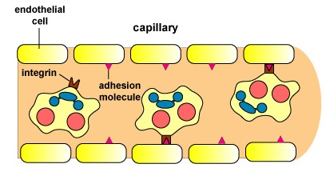
Ikatan antara integrin dengan molekul adesi

Slide 19
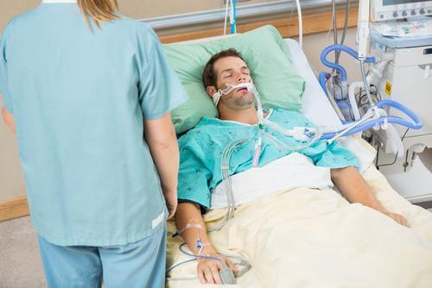
Produksi sitokin TNFα yang Berlebihan
Akan mengakibatkan sepsis (septic shock)
Pada kejadian sepsis, tubuh akan mengalami penurunan tekanan darah yang drastis setelah terjadi infeksi terutama bakteri gram negatif
Hal ini memicu kegagalan multi organ dan kematian
Sepsis

Slide 20
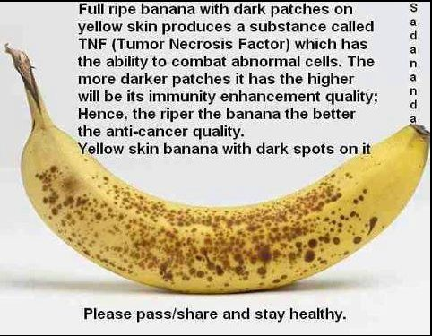
Apakah Kamu Tahu?

Slide 21
Interleukin-12 (IL-12)
Diproduksi oleh sel makrofag dan dendritik yang mengenali antigen
Fungsinya adalah :
Menstimulasi produksi Interferon-γ (IFNγ) oleh sel NK dan limfosit T → IFNγ ini akan mengaktifkan makrofag untuk fagositosis
Meningkatkan aktivitas sitotoksik pada sel NK dan limfosit T CD8⁺
Bersama dengan IFNγ membantu diferensiasi sel T helper menjadi T_{H}1

Slide 22
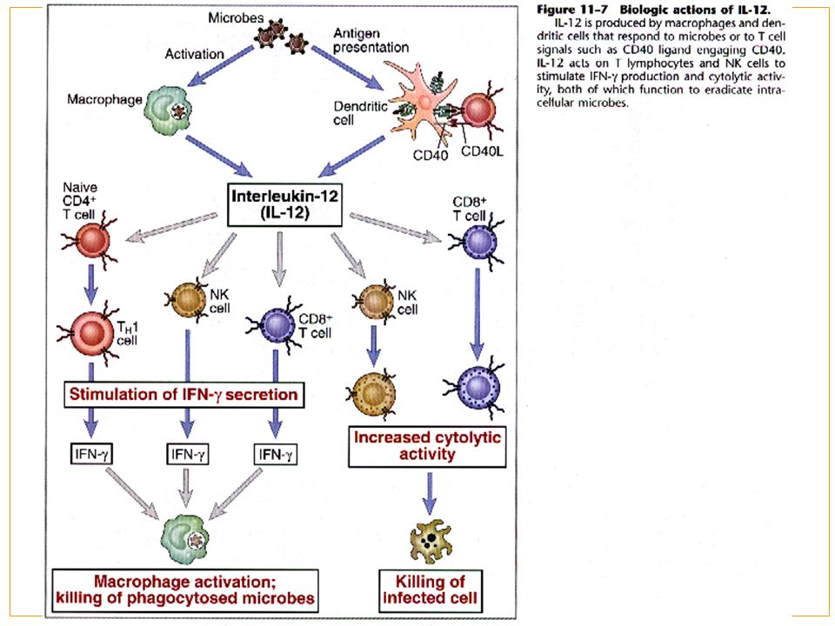
Cara Kerja IL-12
Abbas et al, 2010

Slide 23
Sitokin Pengatur Respon Imun Spesifik
Pada peranannya dalam mengatur respon imun spesifik, sitokin banyak diproduksi oleh sel limfosit T
Fungsinya adalah untuk stimulasi respon imun spesifik
Contoh sitokin dalam golongan ini : IL-2 dan IFNγ

Slide 24
Interleukin-2 (IL-2)
Diproduksi oleh sel limfosit T CD4⁺ yang mengenali antigen
Fungsinya adalah :
Membantu pertumbuhan, daya tahan, perbanyakan dan diferensiasi sel-sel limfosit T
Membantu perbanyakan dan diferensiasi sel NK serta meningkatkan aktivitas sitotoksiknya

Slide 26
Cara Kerja IL-2
Abbas et al, 2010

Slide 27
Interferon-γ (IFNγ)
Dihasilkan oleh sel-sel NK, limfosit T CD4⁺ dan CD8⁺
Fungsinya adalah :
Mengaktifkan makrofag untuk melakukan fagositosis terhadap mikroba
Diferensiasi sel T helper menjadi sel T helper 1 (T_{H}1)
Menstimulasi produksi IgG dari sel B
Meningkatkan ekspresi MHC (Major Histocompatibility Complex) yang berperan dalam pengenalan antigen

Slide 28
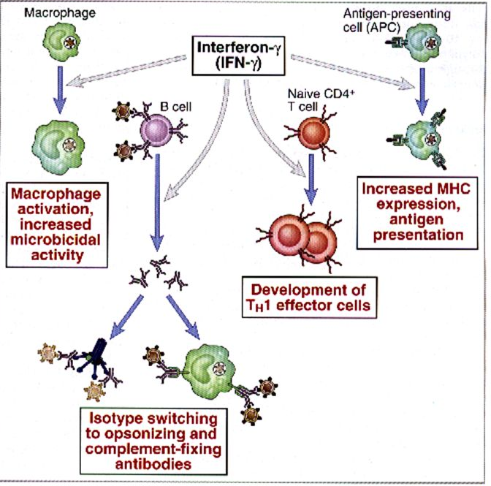
Cara Kerja IFNγ
Abbas et al, 2010

Slide 29
Sitokin Penstimulasi Hematopoiesis
Sitokin ini berperan dalam diferensiasi dan pembentukan sel-sel respon imun
Menstimulasi sel-sel progenitor untuk membentuk bermacam-macam sel respon imun
Contoh sitokin dalam golongan ini adalah IL-7 dan GM-CSF (Granulocyte Macrophage Colony Stimulating Factor)

Slide 30
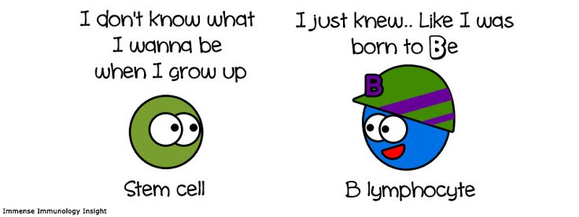
Sitokin Penstimulasi Hematopoiesis
IL-7 akan membantu pembentukan sel limfosit T dan B dari progenitor limfoid
GM-CSF akan membantu pembentukan sel dendritik dan monosit dari sumsum tulang

Slide 31
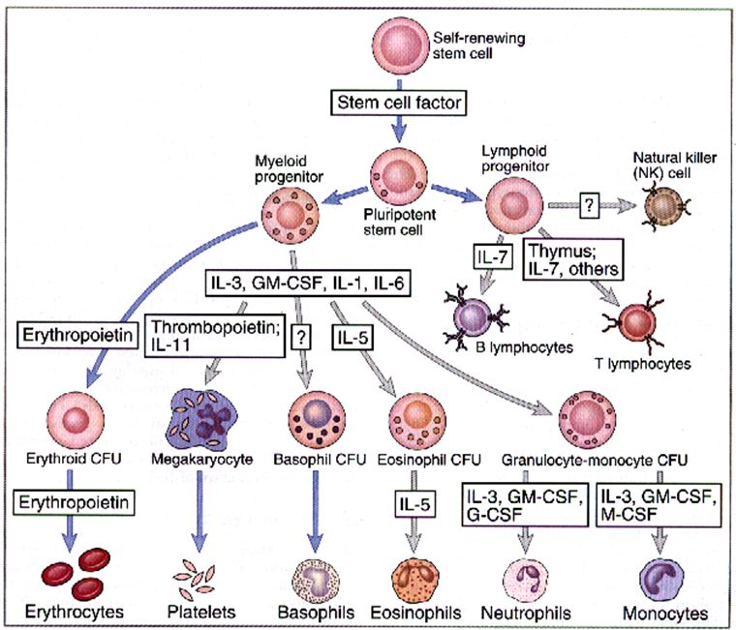
Cara kerja sitokin-sitokin penstimulasi hematopoiesis
Abbas et al, 2010

Slide 32
Kesimpulan???

Slide 33
Tugas
Cari sitokin-sitokin lain yang berperan dalam respon imun non spesifik, spesifik maupun hematopoiesis selain yang sudah disebutkan di dalam slide ini.
Jelaskan dan sebutkan sel-sel yang memperoduksinya dan cara kerja/fungsi kerjanya
Tulis pada kertas, dikumpulkan di akhir sesi perkuliahan ini

Slide 34
Tugas terstruktur untuk minggu depan
Cari salah satu penyakit
Sebutkan dan jelaskan :
Jenis patogennya
Lokasi patogen tersebut menginfeksi (menyerang organ/jaringan/sel apa?)
Cara penularannya (dari manusia ke manusia, dari hewan ke manusia)
Respon imun yang bertanggung jawab mengelimminasi patogen tersebut dari tubuh (baik non spesifik maupun spesifik)
Tugas dibuat dalam bentuk presentasi secara mandiri (tidak berkelompok)

